Slide 1
Data Structure Design (2018-02) 또구설계
Designing Problems
Presenter : 조원희

Slide 2
1. Subject
2. Development Environment
Contents
3. Modeling
4. Calculation
5. Q&A

Slide 3

Subject
Subject
Subject
310 NAVIGATION
Development Environment
Modeling
중간 경유지를 고려한 310관 내비게이션
Precondition & Calculation
Room, 과사, 편의시설 등 310관 내부 모든 장소
Q & A

Slide 4

Subject
Subject
Subject
Why?
Development Environment
Modeling
커피를 사거나 프린트를 하거나 연구실에 잠깐 들렸다 수업을 가는 학우들
* 항상 단일 목적지로만 이동하는 경우는 없음
Precondition & Calculation
= 중간 경유지의 필요성
Q & A

Slide 5

Subject
Refine specification - scenario
Subject
Input
사용자가 현재 위치, 중간 경유지, 목적지를 선택
(중간 경유지는 필수 아님)
Subject
Development Environment
Output
최소 시간 경로(엘리베이터+계단)
최적 경로(엘리베이터)
계단 경로(주로 지하3~지상3층 수업하는 사람들이 선택)
Modeling
Precondition & Calculation
Q & A

Slide 6
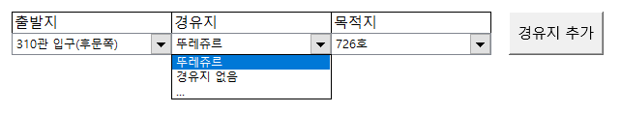
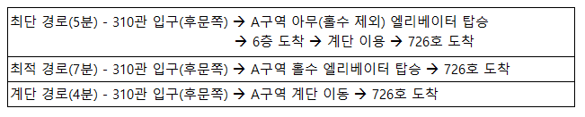
Subject
Refine specification – use case example
Input
Subject
(클릭시 새로운 경유지 콤보박스 생성)
Subject
Development Environment
Modeling
(경유지 없음 선택시)
Output
Precondition & Calculation
Q & A
(중간 경유지 대기 시간은 사용자가 직접 더하여 계산)

Slide 7

Development Environment
Development
Environment
Subject
Android Application
Development Environment
사용하는 상황은 주로 Device를 손에 들고 있는 상황이 많을 것이라 예상
Modeling
길 찾기라는 주제에 맞게 접근성이 좋은 UI가 필요
Precondition & Calculation
Q & A

Slide 8
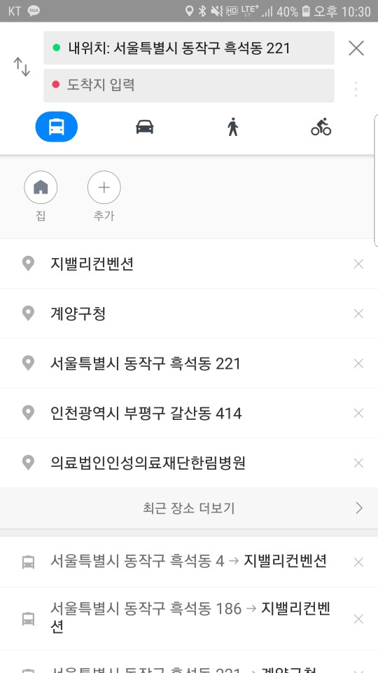
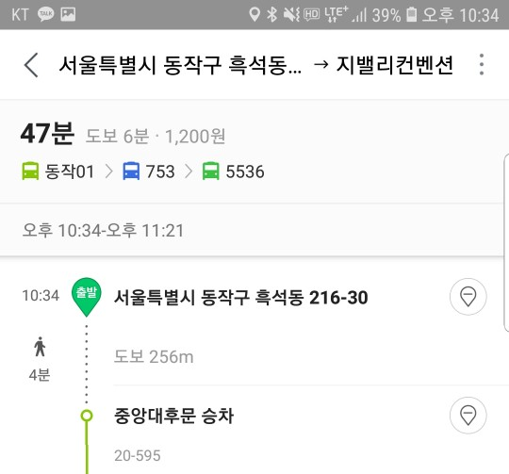
Modeling
UI
Modeling
310관 321호
310관 321호
뚜레쥬르
310관 뚜레쥬르
총 예상 소요시간 4분
Subject
Development Environment
Modeling
310관 321호
Precondition & Calculation
310관 우체국
도보 30초
Q & A
310관 727호
엘리베이터 승차
길 찾기 어플리케이션처럼 구현 예정

Slide 9
Modeling
Graph
: 그냥 장소
: 층간 이동 가능 장소
: 장소 사이 소요 시간
기존 모델링
Modieling
2F
Subject
Development Environment
Modeling
Precondition & Calculation
1F
Q & A
B1

Slide 10
Modeling
Graph
변경 모델링
: 그냥 장소
: 층간 이동 가능 장소
: 장소 사이 소요 시간
Modieling
A
2F
C
Subject
B
Development Environment
Modeling
Precondition & Calculation
Q & A
A
1F
C
B

Slide 11
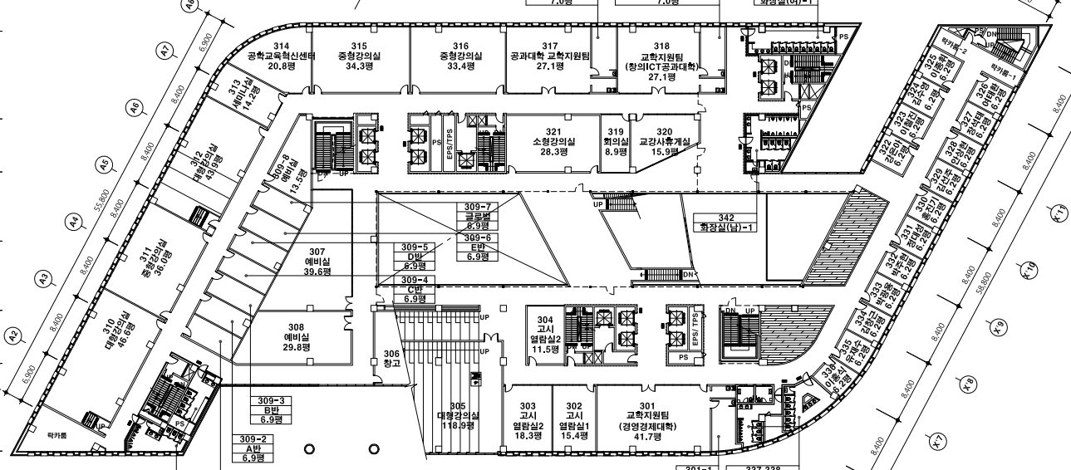
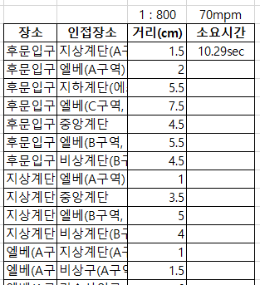
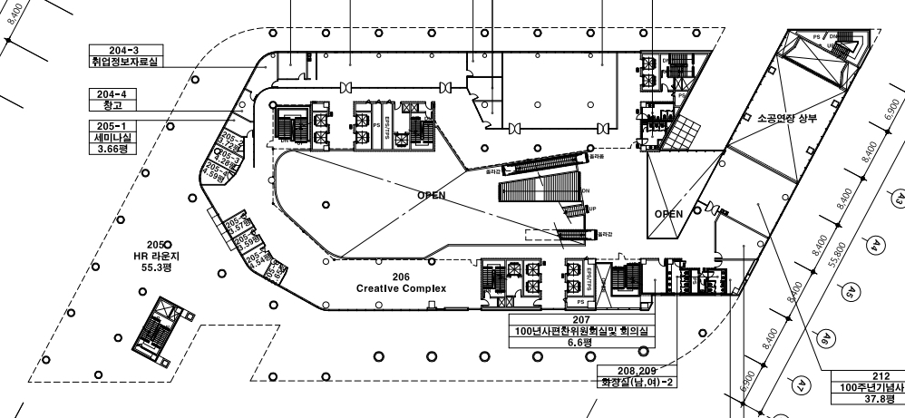
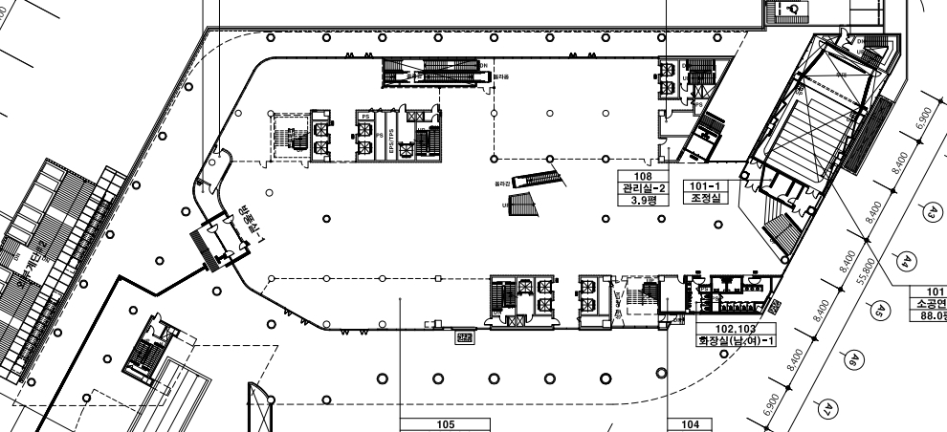
Modeling
Graph
C구역 엘레베이터
etc…
A구역 비상계단
B구역 엘레베이터
E구역 비상계단
3층
Modieling
Subject
Development Environment
2층
Modeling
Precondition & Calculation
Q & A
1층

Slide 12
Modeling
Graph
Modieling
층간 이동 소요시간?
교수님이 올려주신 강의시간표를 이용하여 시간대별 층별 복잡도 계산.
AP 접속 인원(X)
→ 층간 이동 소요 시간(엘리베이터 대기 시간)에 적용
(어떻게 적용할지는 아직 고민중)
Subject
Development Environment
Modeling
Precondition & Calculation
Q & A

Slide 13
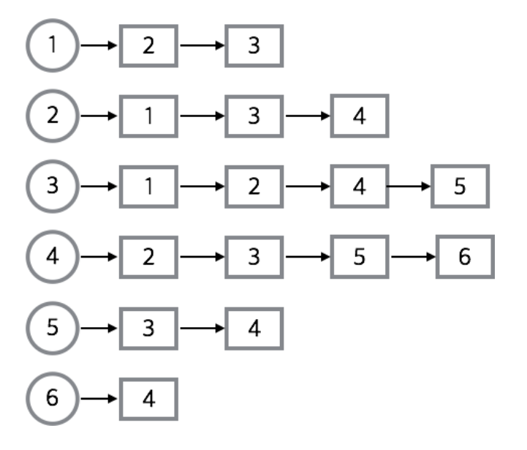
Modeling
Data Structure
Node Class
String 장소이름 LinkedList 연결장소(edges)
get장소이름() get연결장소()
Modieling
Subject
Development Environment
ArrayList of
Node Class
Modeling
Edge Class
String 연결장소이름 int 소요시간(weight)
get도착장소이름() get소요시간()
Precondition & Calculation
Linked List of
Edge CLass
Q & A
Node Class
Edge Class

Slide 14

Precondition & Calculation
Precondition
& Calculation
Subject
장소 사이 소요 시간 찾는 것이 포인트
최소 시간/최적 거리 – 엘리베이터 소요(대기) 시간에 강의시간표 데이터 적용하여 dijkstra algorithm 이용
계단 거리 – 계단을 사용하는 dijkstra algorithm 이용
Development Environment
Modeling
Precondition & Calculation
Q & A

Slide 15
Q&A
Q&A
Subject
Development Environment
Modeling
Thank you.
Data Analysis
Q & A

